Slide 1
Text Based Adventure
Lennart, Leroy und Marc

Slide 2



Der aufbau
1. Planung
1.1. geplante Klassen
1.2. geplante Funktionen
1.3. Bereitstellung
2. Umsetzung
2.1. realisierte Klassen
2.2. Code Ausschnitte
2.3. realisiertes Spiel
3. Testen
3.1. Testen vom Spiel

Slide 3
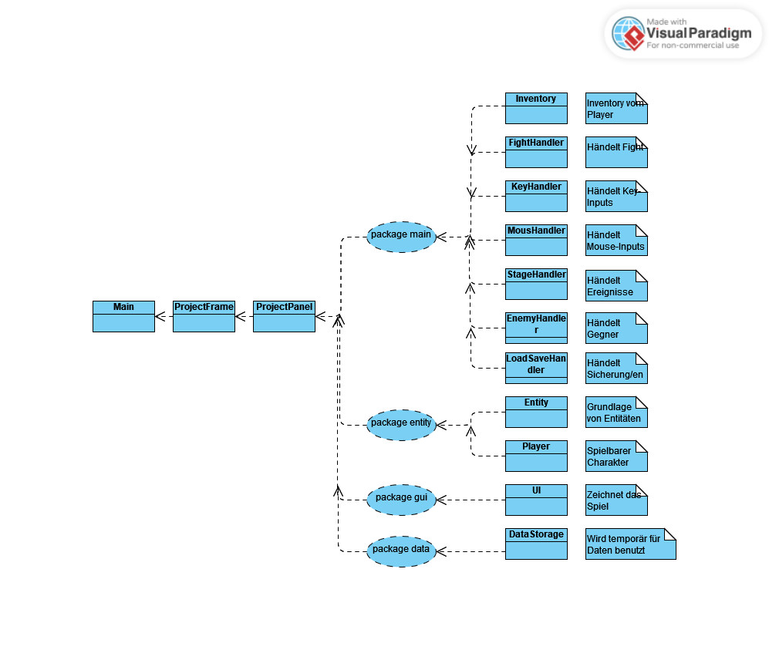
1.1 geplante Klassen

Slide 4

1.2 Geplante Funktionen
Graphische Oberfläche
KeyHandler
Vollbildmodus
Spiel speichern / neustarten / laden
Controls und Statistiken
Kampfmodus
Inventar

Slide 5
1.3 Bereitstellung
NSIS Installer für das Spiel
Quellcode
Javadoc Datei
Wochenberichte
Github / Nextcloud Verzeichnisse

Slide 6
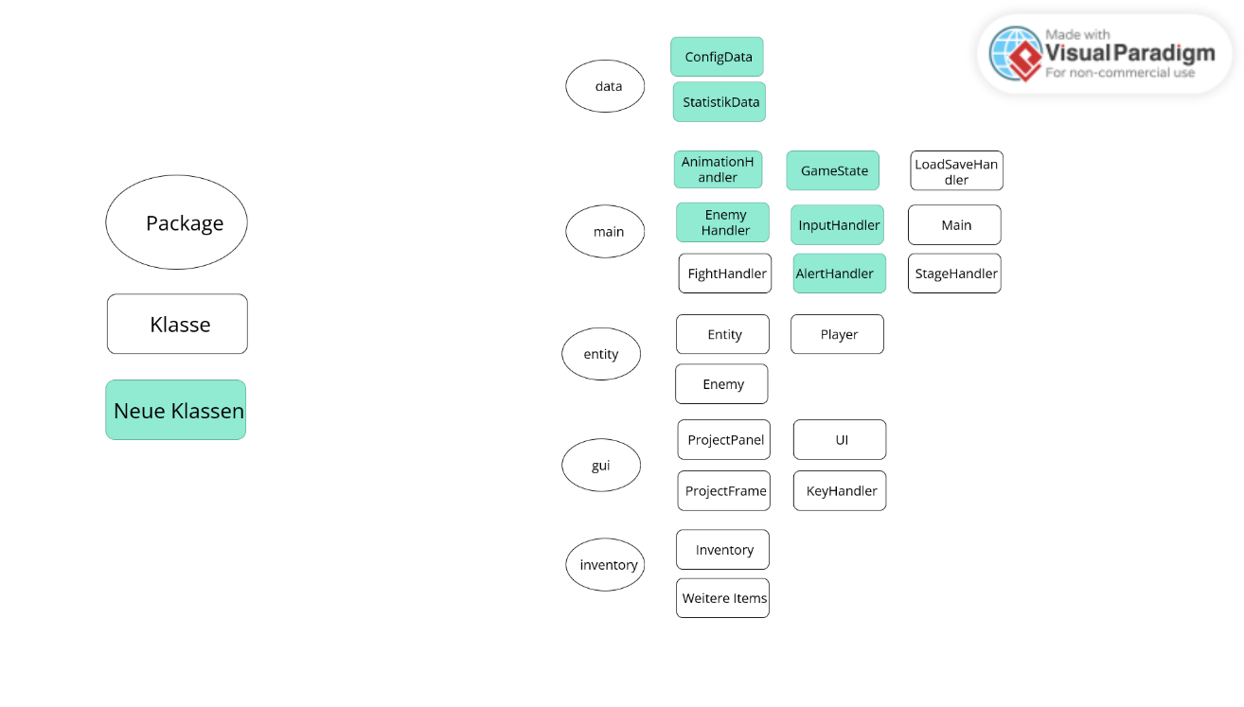
2.1 Realisierte Klassen

Slide 7
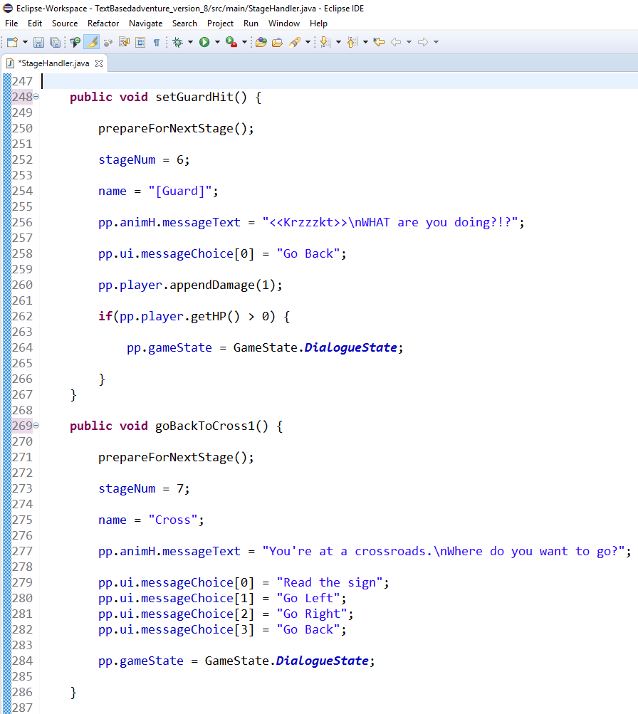
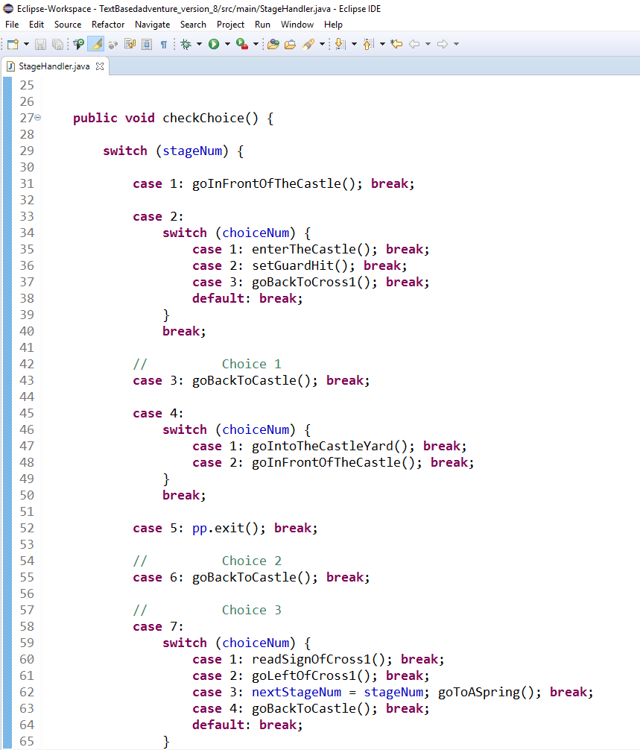
2.2 Codeausschnitte

Slide 8
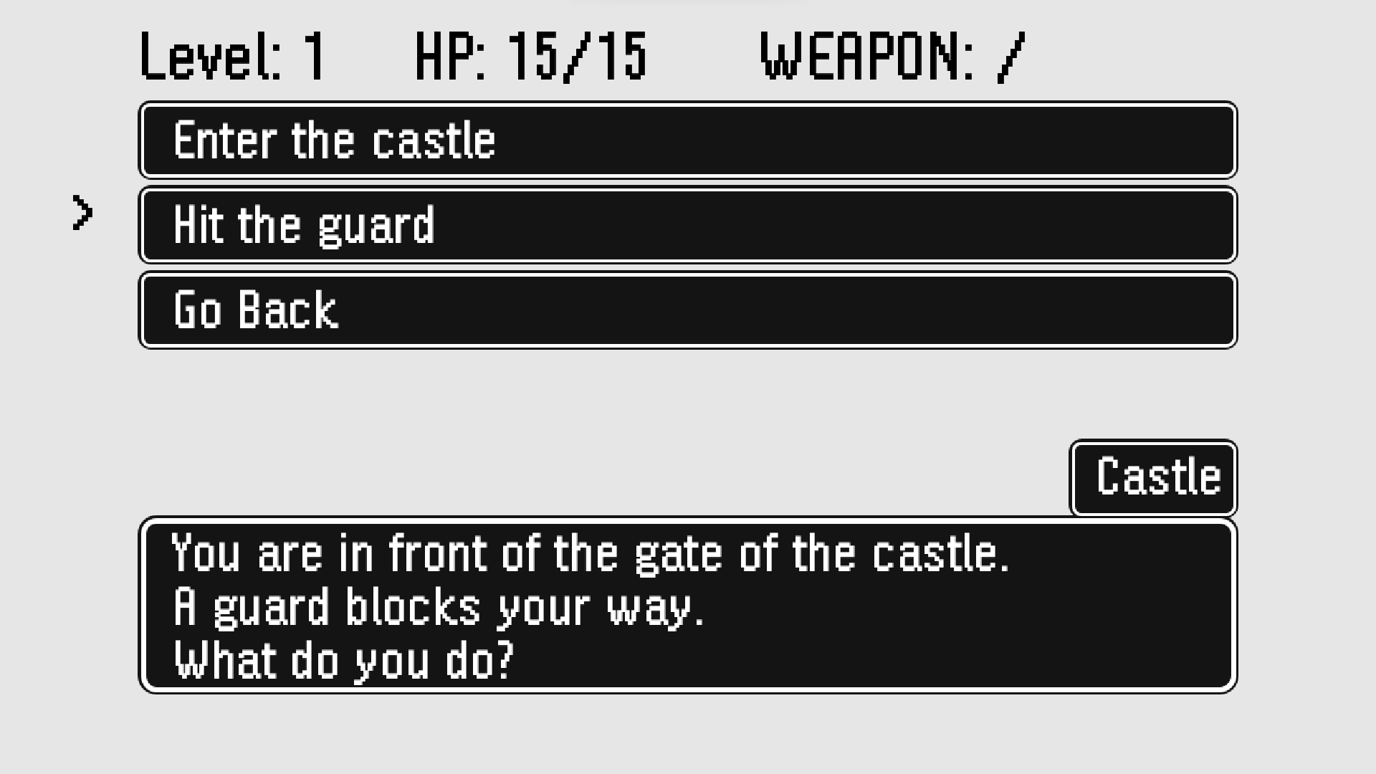
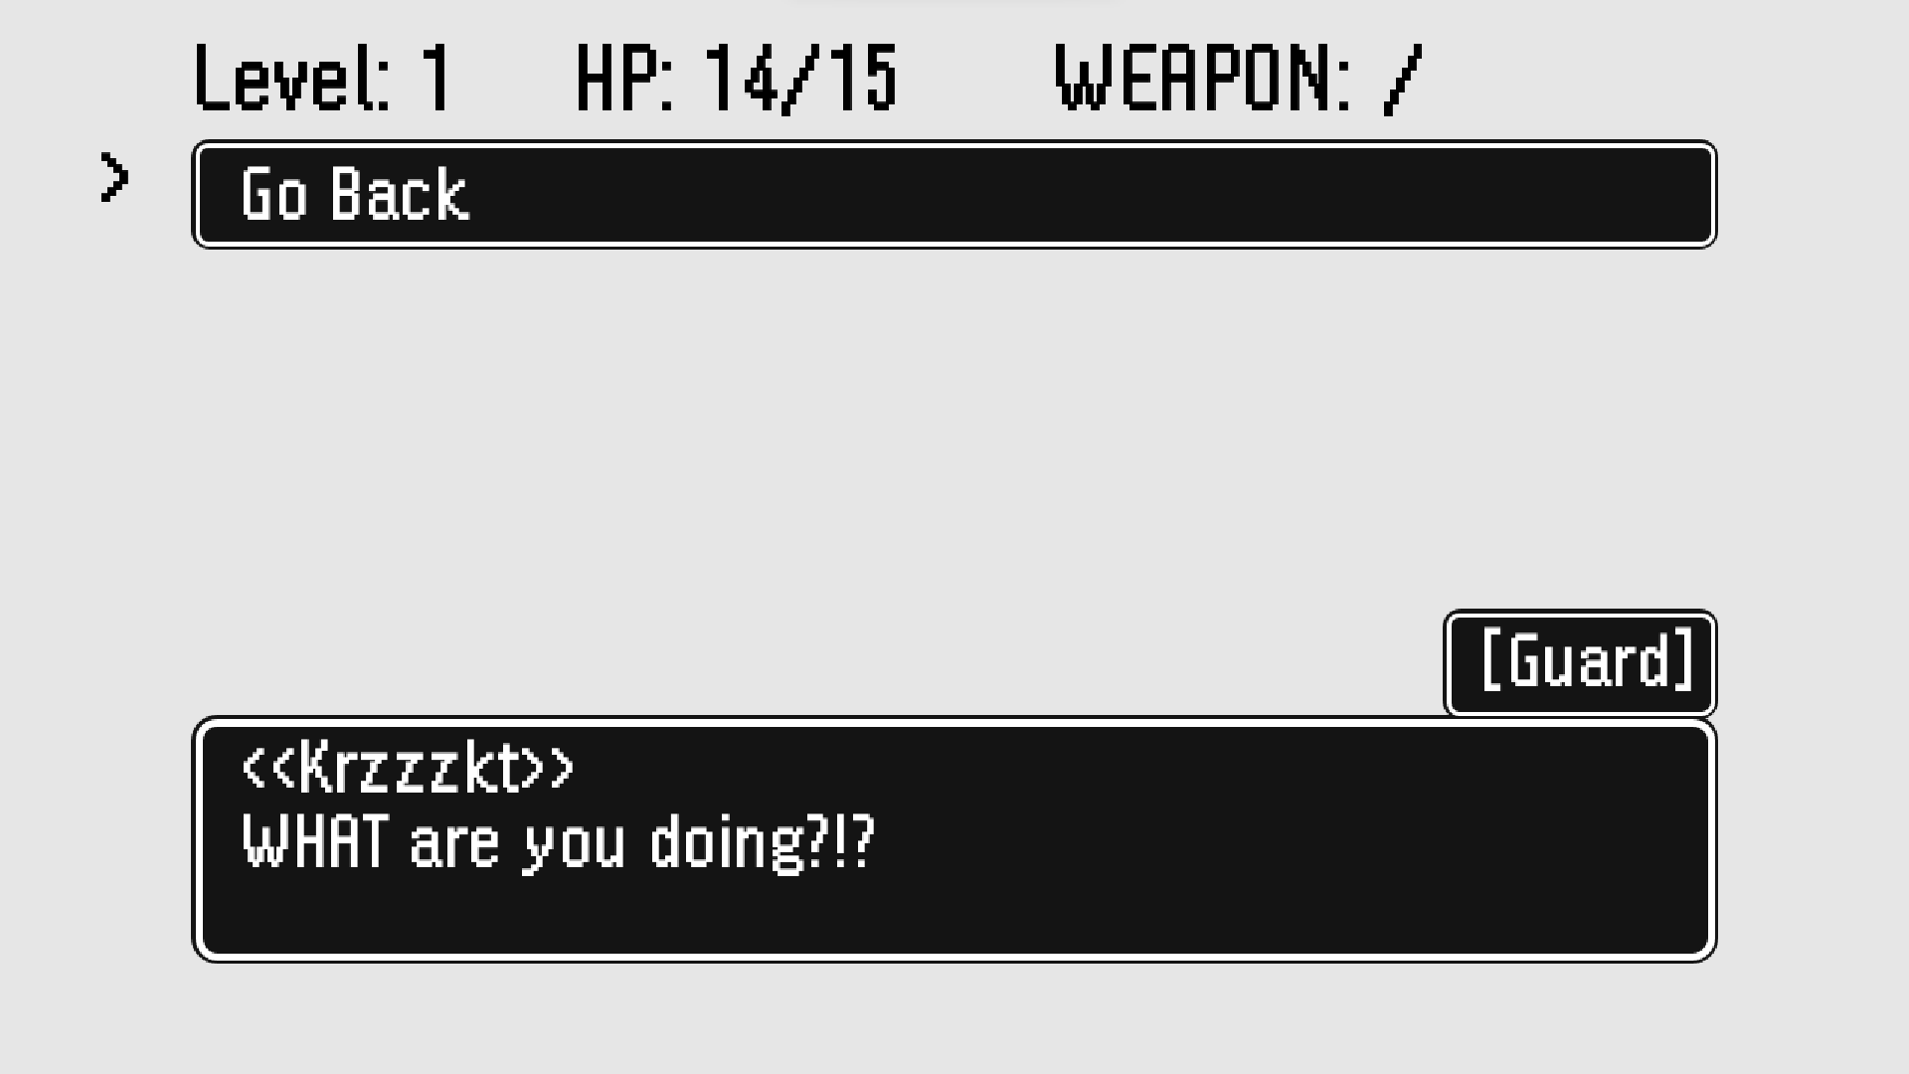
2.3. realisiertes Spiel

Slide 9
3.1 Testen
Über den Share an der Tafel den Installer herunterladen
Das Spiel installieren und genießen!

